Slide 1
PROGETTO DI IMAGE PROCESSING
Studio per un algoritmo di super risoluzione veloce ed adatto a grandi immagini
Sacco Domenico

Slide 2
LA SUPER RISOLUZIONE
“una procedura di Image Processing la quale
permette di ottenere da una o più immagini di
partenza, chiamate "a bassa risoluzione",
un’immagine finale, la quale offre un
livello di dettaglio maggiore data la superiore
densità di pixel ” [1]

Slide 3
SUPER RISOLUZIONE SINGLE-FRAMED
E’ possibile concepire l’immagine a bassa
risoluzione come un’immagine ad alta
risoluzione sottoposta a sfocatura e
sottocampionamento, a cui viene aggiunto del
rumore [2]:
LR = D*S*HR + N

Slide 4
Un problema “mal posto”
Invertendo l’equazione vista, potremmo quindi
ottenere l’immagine ad alta risoluzione finale,
tuttavia non c’è un’unica soluzione in quanto
non si dispone di un numero sufficiente di
variabili per definire con precisione l’equazione
inversa tale che:
HR = f (LR)
-1

Slide 5
Soluzioni possibili
A questo punto, per ottenere un numero
sufficiente di informazioni, è possibile:
Addestrare una rete neurale, generalmente di
tipo convoluzionale [3] con un set di immagini
Creare un dizionario di patch da bassa ad alta
risoluzione [4] con delle immagini di esempio

Slide 6
Nel caso in cui non si voglia utilizzare
l’informazione presente in immagini di esempio,
è possibile risolvere dei problemi di
ottimizzazione per trovare l’immagine ad alta
risoluzione più vicina a quella ideale [5]
In ogni caso, tutti questi metodi sono
accomunati dall’elevato costo computazionale

Slide 7
Una soluzione alternativa
In una immagine ad alta risoluzione, devono essere presenti dettagli ad alta frequenza.
L’interpolazione bilineare e specialmente quella bicubica, restano molto popolari in quanto riescono ad ingrandire l’immagine in pochissimo tempo, ma smorzano le componenti ad alta frequenza.

Slide 8
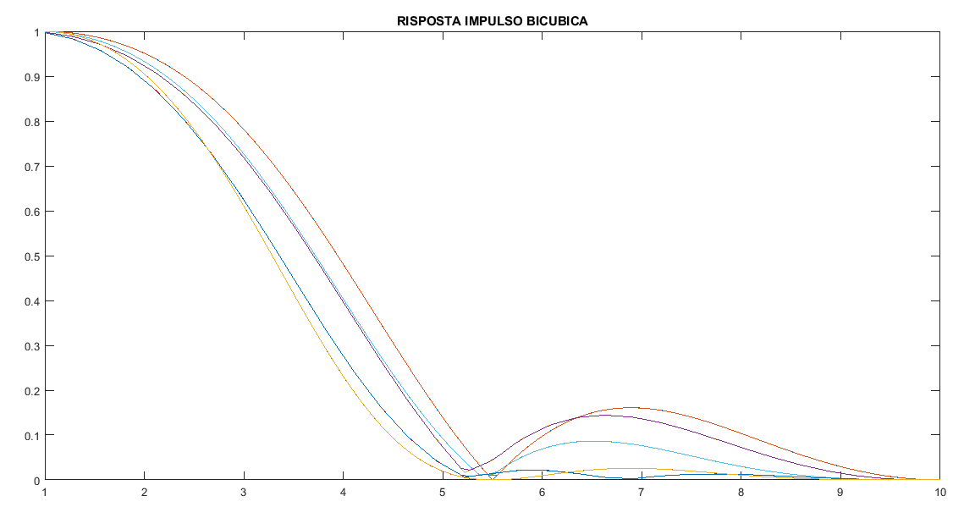

Slide 9
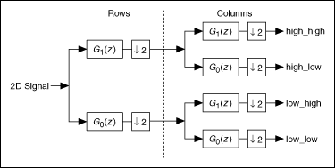
La trasformata DWT-2D
Un metodo per ottenere velocemente le componenti ad alta frequenza di un segnale bidimensionale

Slide 10
Il metodo proposto
Scartare la componente a bassa frequenza (LL) e sostituirla con l’immagine a bassa risoluzione, che ha ancora le componenti ad alta frequenza
Riadattare i coefficienti dei risultati della DWT in maniera tale da ottenere un PSNR ed un indice SSIM più elevati

Slide 11
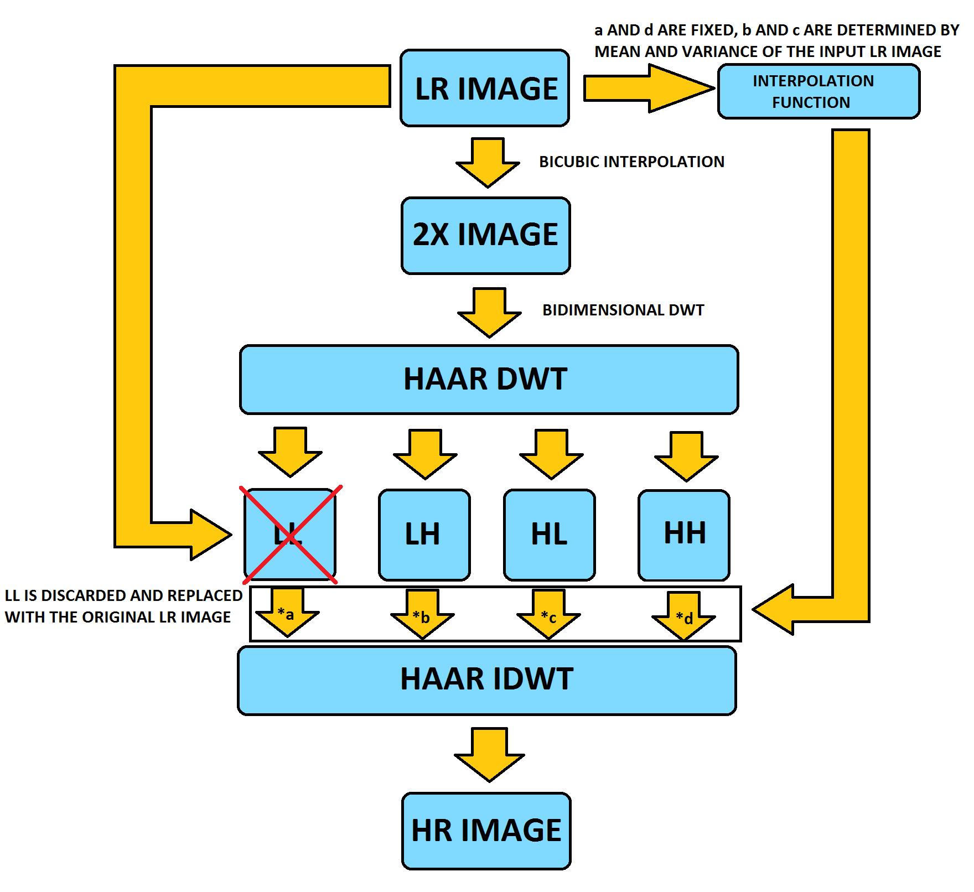

Slide 12
TEMPI MEDI DI ESECUZIONE
TECNICA | BICUBICA | FSRCNN | PATCH-BASED | PROPOSTA (RGB) | PROPOSTA (SOLO Y)
TEMPO | 0.9s | 550s | 620s | 4.3s | 2.7s
I tempi esposti nella tabella fanno riferimento ad immagini di 2.5 Megapixel, ingrandite con fattore di magnificazione pari a 2.
Si può notare che il tempo di esecuzione della tecnica proposta è di due ordini di grandezza minore rispetto alle tecniche FSRCNN e Patch-Based

Slide 13
RISULTATI OTTENUTI
Test set di 10 immagini scattate da smartphone
METODO DI SUPER RISOLUZIONE | PSNR MEDIO (db) | SSIM MEDIA
INTERPOLAZIONE BICUBICA | 41.4161 | 0.9693
FSRCNN | 41.9579 | 0.9726
PATCH-BASED | 42.0806 | 0.9748
ALGORITMO PROPOSTO (RGB) | 41.7579 | 0.9732
ALGORITMO PROPOSTO (SOLO Y) | 41.9219 | 0.9730

Slide 14
RUMORE AWGN
Le immagini scattate da fotocamere economiche, così come i fotogrammi dei video, sono sottoposte al rumore termico dei sensori di acquisizione.
La bicubica è più efficiente nel contrastare il rumore delle costose tecniche di super risoluzione viste.
Dato che il metodo proposto parte dall’interpolazione bicubica, riesce a contrastare più efficacemente il rumore rispetto alle altre tecniche

Slide 15
RISULTATI PER AWGN
TECNICA | VAR=0.002 | VAR=0.004 | VAR=0.006 | VAR=0.008 | VAR=0.01
RIFERIMENTO | 0.6610 | 0.5401 | 0.4683 | 0.4188 | 0.3813
BICUBICA e 4X4 | 0.8444 | 0.7782 | 0.7278 | 0.6873 | 0.6533
FSRCNN e 4X4 | 0.8404 | 0.7707 | 0.7182 | 0.6766 | 0.6417
PATCH-BASED e 4X4 | 0.8400 | 0.7702 | 0.7180 | 0.6762 | 0.6417
PROPOSTA RGB | 0.8627 | 0.8136 | 0.7743 | 0.7410 | 0.7125
PROPOSTA Y | 0.8666 | 0.8201 | 0.7821 | 0.7502 | 0.7226
TECNICA | VAR=0.002 | VAR=0.004 | VAR=0.006 | VAR=0.008 | VAR=0.01
RIFERIMENTO | 32.0670 | 29.1696 | 27.4805 | 26.2897 | 25.3711
BICUBICA e 4X4 | 33.8481 | 32.4302 | 31.4064 | 30.6075 | 29.9390
FSRCNN e 4X4 | 33.5156 | 31.9332 | 30.8153 | 29.9516 | 29.2361
PATCH-BASED e 4X4 | 33.5218 | 31.9202 | 30.8072 | 29.9296 | 29.2188
PROPOSTA RGB | 33.2626 | 32.2779 | 31.5142 | 30.8776 | 30.3317
PROPOSTA Y | 33.2647 | 32.2753 | 31.4986 | 30.8555 | 30.3026

Slide 16
PREGI E DIFETTI
+ Il costo computazionale è notevolmente più
basso, ciò porta all’estensione dell’applicabilità
dell’algoritmo
+ Il contrasto al rumore gaussiano con alta varianza è
migliore rispetto alle altre tecniche analizzate
+ Preserva i bordi dell’immagine
- Richiede l’uso della DWT-2D, che ha primitive complesse
- PSNR inferiore agli altri metodi, ma SSIM più elevato di
quello ottenuto dalla rete neurale

Slide 17
APPLICAZIONI SUGGERITE
Videoconferenza
Streaming di contenuti video
Miglioramento della qualità di lunghi filmati o di immagini di grandi dimensioni
Impiego come primitiva nei browser web, adattando la pagina a schermi di diverse dimensioni

Slide 18
RIFERIMENTI
[1] Pradeep Gaidhani,
SUPER RESOLUTION,
http://homepages.inf.ed.ac.uk/rbf/CVonline/LOCAL_COPIES/AV1011/Super_Resolution_Cvonline. Pdf
[2] Weisheng Donga, Lei Zhangb, Guangming Shia , and Xiaolin Wuc ,
Image Deblurring and Super-resolution by Adaptive Sparse Domain Selection and Adaptive Regularization
https://arxiv.org/ftp/arxiv/papers/1012/1012.1184.pdf
[3] DeepLearning.net ,
Convolutional Neural Networks (LeNet),
http://deeplearning.net/tutorial/lenet.html
[4] Kwang In Kim and Younghee Kwon,
Example-based Learning for Single-Image Super-resolution,
https://people.mpi-inf.mpg.de/~kkim/supres/LearningImageSuperresol.pdf
[5] Ningning Zhao, Qi Wei, Adrian Basarab, Nicolas Dobigeon, Denis Kouame´ and Jean-Yves Tourneret,
Fast Single Image Super-resolution using a New Analytical Solution for `2 − `2 Problems
https://arxiv.org/pdf/1510.00143.pdf

